Slide 1
Санкт-Петербургский государственный электротехнический университет «ЛЭТИ» им. В.И. Ульянова (Ленина)
Кафедра РАПС
Тема выпускной квалификационной работы
«РАЗРАБОТКА микропроцессорной системы управления вентиляцией для самосвала»
Автор: Созонов А.А. группа 5404
Научный руководитель: д.т.н. Белов М.П.
Санкт-Петербург
2019

Slide 2
Цель и задачи
Цель:
Разработка системы управления вентиляцией силового шкафа карьерного самосвала
Задачи:
Обзор существующих решений в области охлаждения силовых полупроводниковых ключей
Расчет и выбор основных средств автоматизации системы управления вентиляцией самосвала:
  Вентилятора
  Двигателя
  Контроллера
Построение модели с выбранными системами автоматизации и моделирование результатов разработки
Произвести технико-экономическое обоснование
2

Slide 3
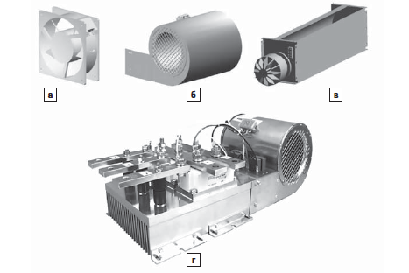
Способы охлаждения полупроводниковых ключей
Способы охлаждения радиаторов:
Естественное (конвекционное)
Принудительное (искусственное) :
  Воздушное
  Водяное
  Вентиляторы:
  Осевой
  Радиальный
  Диаметральный
3

Slide 4
Существующие решения для охлаждения
В исследуемых системах охлаждения силовых шкафов основными способами охлаждения являются:
Установка лопастей вентилятора на вал генератора
Использование насосов, для реализации водяного охлаждения
Использование вентиляторов, реализующих воздушное охлаждение
4

Slide 5
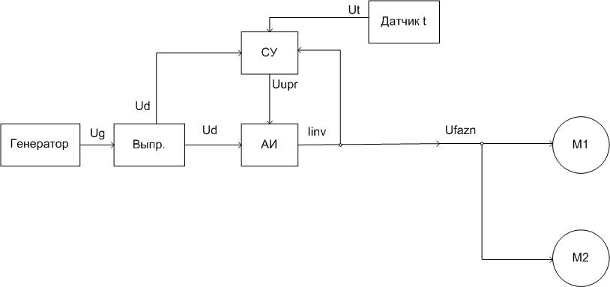
Разработка функциональной схемы
В данную схему включены следующие элементы:
Генератор
Выпрямитель
Автономный инвертор(АИ) с системой управления(СУ)
Датчик температуры кристалла транзистора
Два двигателя, вращающие вентиляторы
5

Slide 6
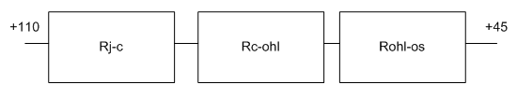
Определение значения теплового сопротивления охладителя
Схема тепловых сопротивлений охлаждения транзистора:
Rj-c – тепловое сопротивление между кристаллом транзистора и корпусом
Rc-ohl – тепловое сопротивление между корпусом транзистора и охладителем
Rohl-os – тепловое сопротивление охладителя
+45…+110 – предельные значения температур окружающей среды и кристалла транзистора соответственно
Необходимое значение теплового сопротивления охладителя: R=40 К/кВт
6

Slide 7
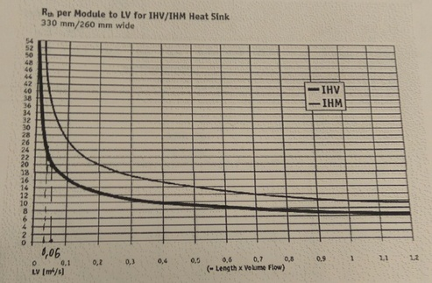
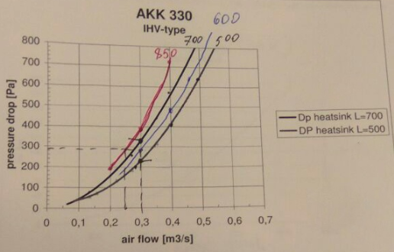
Определение параметров вентилятора
Необходимое значение параметра LV:
Значение потока воздуха для радиатора:
Значение потока воздуха для шести радиаторов:
Необходимое значение перепада давления:
7

Slide 8
Выбор вентилятора и двигателя
Параметры выбранного вентилятора:
Индекс вентилятора | Синх. част. вращ., | Мощность, потребляемая из сети, кВт | Рабочий участок |  | Масса вентилятора, кг
 |  |  | Производительность, м^3/ч | Давление полное, Па
ВРС 74/33-1.1 | 2900 | 9800 | 4000-9360 | 2950-2300 | 110
Параметры выбранного двигателя:
Индекс | Мощность, кВт | КПД, % | Коэффициент мощности, | Iпуск./Iн. | Ток при 380В, А
АИР132М20М2 | 11,0 | 88 | 0,9 | 7,5 | 21,1
8

Slide 9
Выбор транзисторов
Расчетная амплитуда тока протекающего по транзистору: I=119,3 А
Параметры выбранного транзистора:
Технический параметр | Значение
Наличие встроенного диода | Да
Максимальное напряжение, В | 600
Максимальный ток, А | 120
Максимальная рассеиваемая мощность, Вт | 378
Рабочая температура (Tj), ºС | -55...+150
Корпус | to - 247
9

Slide 10
Сравнение микропроцессоров
Микроконтроллер | TMS320F28335 | К1986ВЕ1QI | GD32F207VCT6
Максимальная частота ядра | 150 МГц | 144 МГц | 120 МГц
Объём памяти программ | 512 кБайт | 128кБайт | 256 кБайт
Тип памяти программ | FLASH | FLASH | FLASH
Объём оперативной памяти | 68 кБайт | 48кБайт | 128кБайт
Количество входов/выходов | 88 | 96 | 82
АЦП/ЦАП | АЦП: 16x12b | АЦП: 8x12b ЦАП: 2x12b | АЦП: 16x12b ЦАП: 2x12b
10

Slide 11
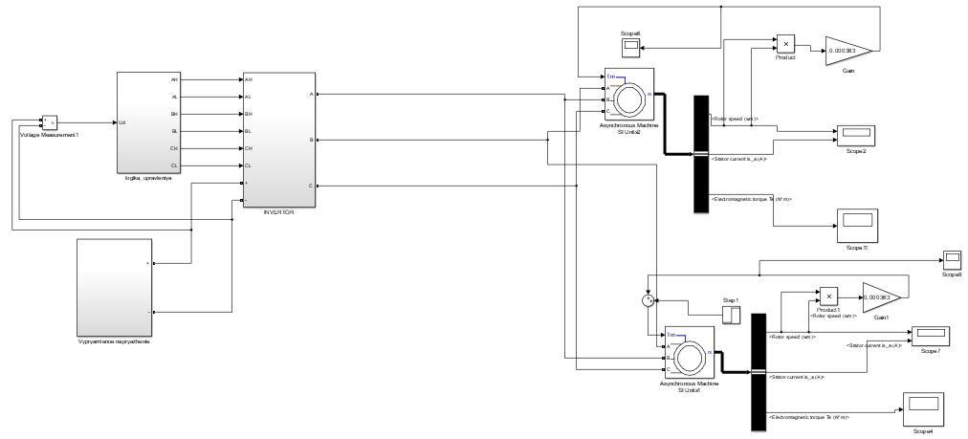
Разработка модели в MatLab
11

Slide 12
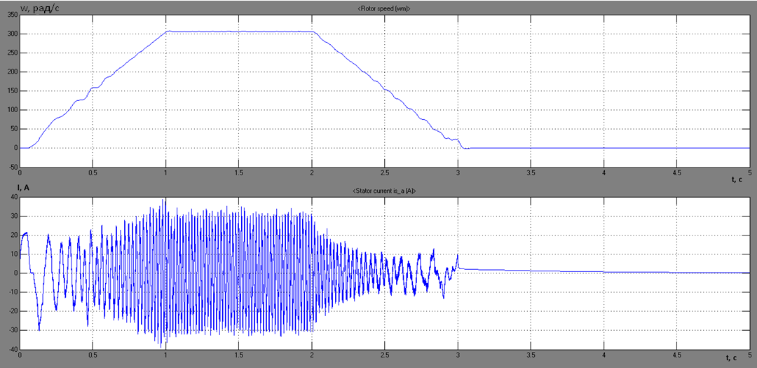
Характеристика разгона и торможения электродвигателя
12

Slide 13
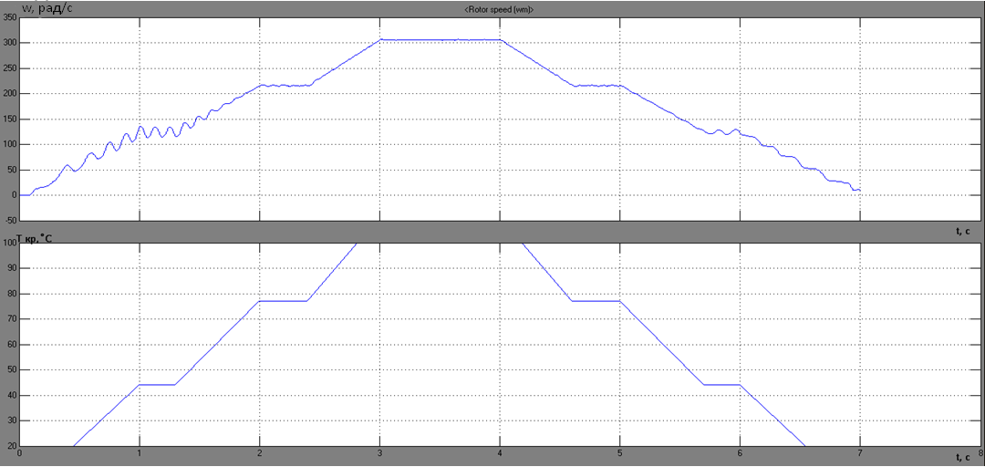
Характеристики при работе с обратной связью по температуре кристалла транзистора
13

Slide 14
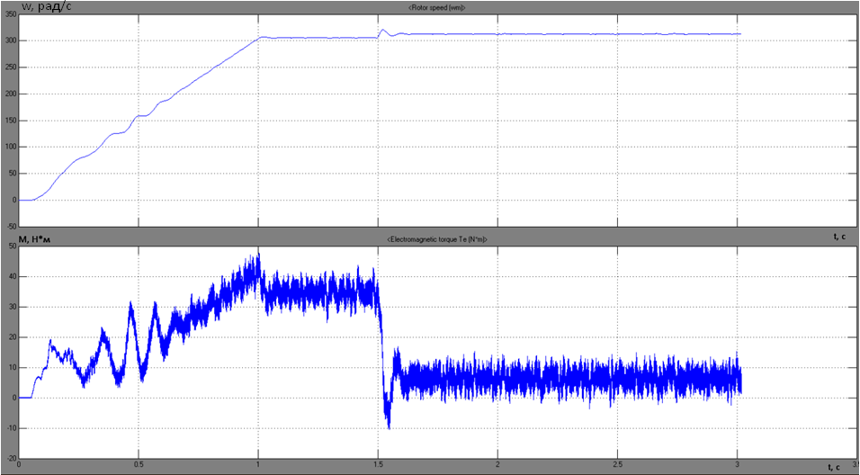
Характеристики аварийного режима работы
14

Slide 15
Технико-экономическое обоснование
Наименование статьи | Сумма, руб.
Основная заработная плата | 173850
Дополнительная заработная плата | 24339
Отчисления на социальные нужды | 59456,7
Расходные материалы | 2740
Амортизационные отчисления | 2225
Итого: | 262610
15

Slide 16
Заключение
Разработана система управления вентиляцией силового шкафа карьерного самосвала
При внедрении предложенного способа охлаждения ожидается уменьшение энергопотребления за счет наличия обратной связи по температуре кристалла транзистора, а так же обеспечение более качественного охлаждения транзисторов
16

Slide 17
Благодарю за внимание!

